Slide 1





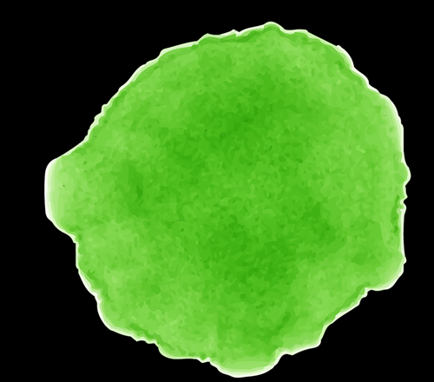
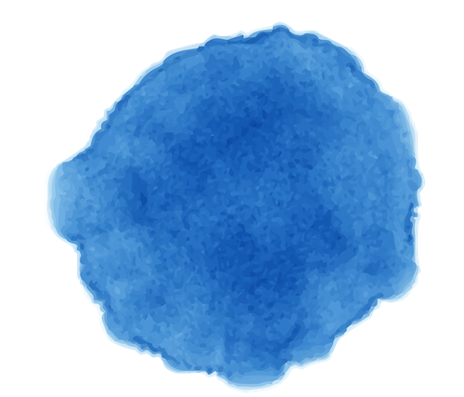
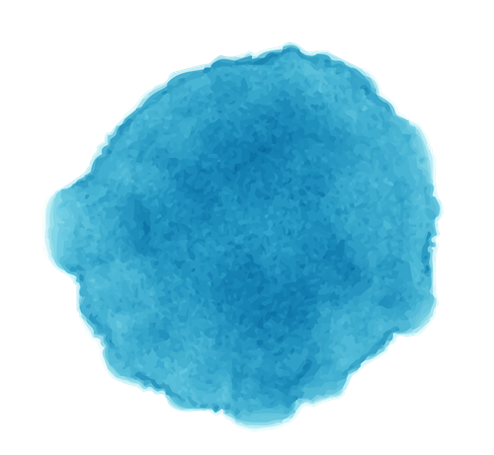

PHÒNG GIÁO DỤC VÀ ĐÀO TẠO LONG BIÊN
TRƯỜNG TIỂU HỌC NGỌC LÂM
BÀI
DẠY
TẬP
ĐỌC
TRANH LÀNG HỒ

Slide 2
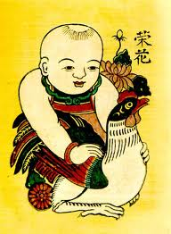
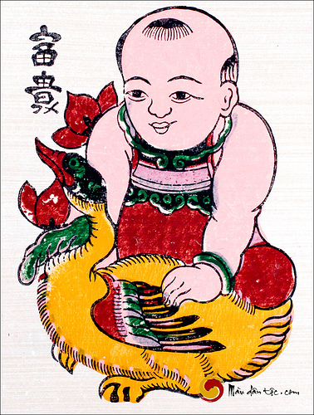
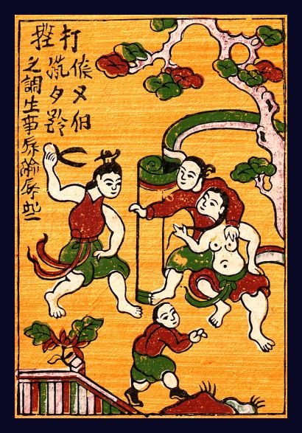
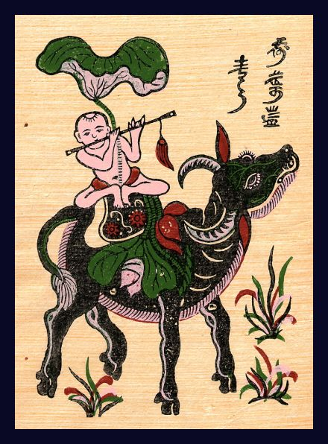
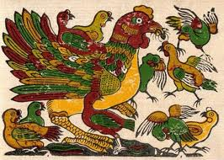
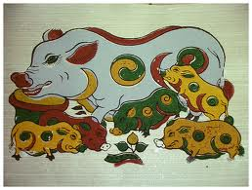
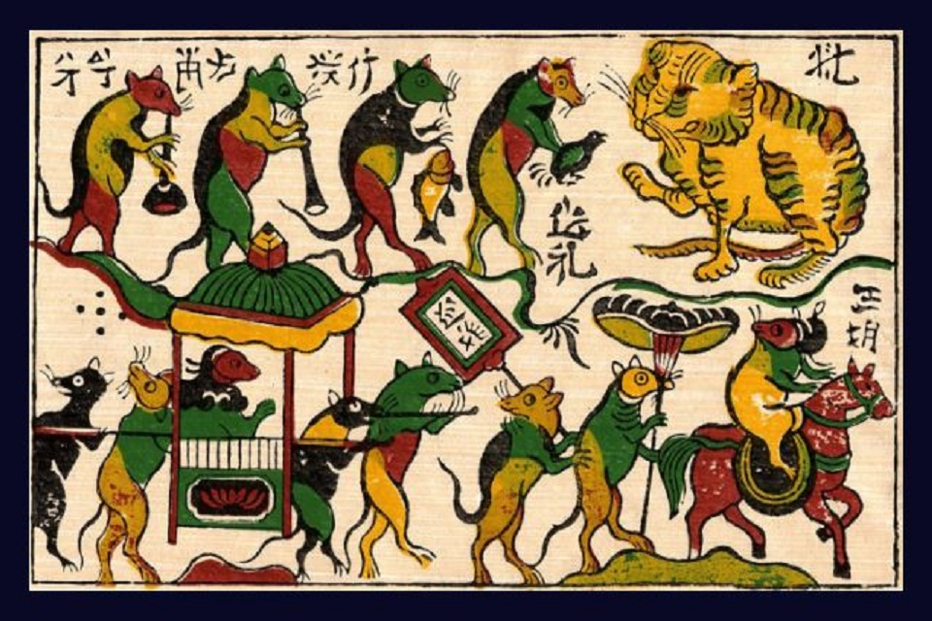


Slide 3
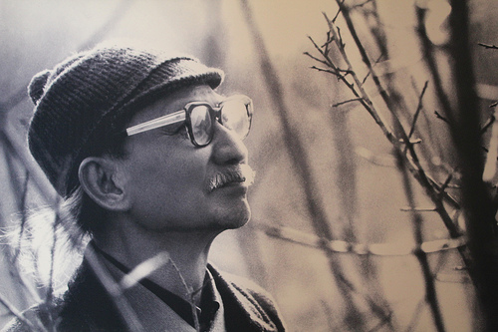
Giới thiệu tác giả, tác phẩm.
Nguyễn Tuân
1910-1987
- Quê quán Hà Nội
- Là một nhà văn lớn của Việt Nam.
- Ông yêu Việt Nam với những giá trị văn hóa cổ truyền.

Slide 4
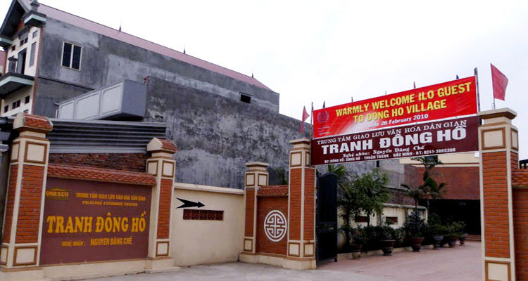
Làng Hồ: làng Đông Hồ thuộc huyện Thuận Thành, tỉnh Bắc Ninh, có nghề làm tranh từ lâu đời.

Slide 5
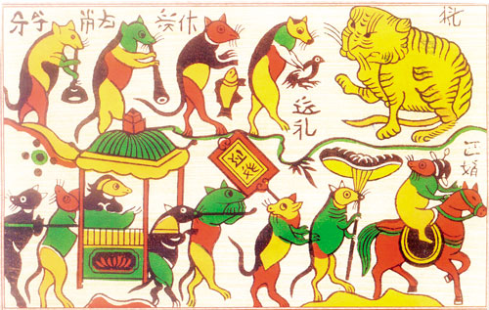

Tranh làng Hồ

Slide 6
Tranh làng Hồ
Từ ngày còn ít tuổi, tôi đã thích những tranh lợn, gà, chuột, ếch, tranh cây dừa, tranh tố nữ của làng Hồ. Mỗi lần tết đến, đứng trước những cái chiếu bày tranh làng Hồ giải trên các lề phố Hà Nội, lòng tôi thấm thía một nỗi biết ơn đối với những người nghệ sĩ tạo hình của nhân dân. Họ đã đem vào cuộc sống một cách nhìn thuần phác, càng ngắm càng thấy đậm đà, lành mạnh, hóm hỉnh và tươi vui.
Phải yêu mến cuộc đời trồng trọt, chăn nuôi lắm mới khắc được những tranh lợn ráy có những khoáy âm dương rất có duyên, mới vẽ được những đàn gà con tưng bừng như ca múa bên gà mái mẹ.
Kỹ thuật làm tranh làng Hồ đã đạt tới sự trang trí tinh tế: những bộ tranh tố nữ áo màu, quần hoa chanh nền đen lĩnh của một thứ màu đen rất Việt Nam. Màu đen không pha bằng thuốc mà luyện bằng bột than của những chất liệu gợi nhắc thiết tha đến đồng quê đất nước: chất rơm bếp, than của cói chiếu và than của lá tre mùa thu rụng lá. Cái màu trắng điệp cũng là một sự sáng tạo góp phần vào kho tàng màu sắc của dân tộc trong hội họa. Màu trắng ấy càng ngắm càng ưa nhìn; những hạt cát của điệp trắng nhấp nhánh muôn ngàn hạt phấn làm tăng thêm vẻ thâm thúy cho khuôn mặt, tăng thêm sống động cho dáng người trong tranh.
Theo Nguyễn Tuân

Slide 7
Tranh làng Hồ
CHIA ĐOẠN
Từ ngày còn ít tuổi, tôi đã thích những tranh lợn, gà, chuột, ếch, tranh cây dừa, tranh tố nữ của làng Hồ. Mỗi lần tết đến, đứng trước những cái chiếu bày tranh làng Hồ giải trên các lề phố Hà Nội, lòng tôi thấm thía một nỗi biết ơn đối với những người nghệ sĩ tạo hình của nhân dân. Họ đã đem vào cuộc sống một cách nhìn thuần phác, càng ngắm càng thấy đậm đà, lành mạnh, hóm hỉnh và tươi vui.
Phải yêu mến cuộc đời trồng trọt, chăn nuôi lắm mới khắc được những tranh lợn ráy có những khoáy âm dương rất có duyên, mới vẽ được những đàn gà con tưng bừng như ca múa bên gà mái mẹ.
Kỹ thuật làm tranh làng Hồ đã đạt tới sự trang trí tinh tế: những bộ tranh tố nữ áo màu, quần hoa chanh nền đen lĩnh của một thứ màu đen rất Việt Nam. Màu đen không pha bằng thuốc mà luyện bằng bột than của những chất liệu gợi nhắc thiết tha đến đồng quê đất nước: chất rơm bếp, than của cói chiếu và than của lá tre mùa thu rụng lá. Cái màu trắng điệp cũng là một sự sáng tạo góp phần vào kho tàng màu sắc của dân tộc trong hội họa. Màu trắng ấy càng ngắm càng ưa nhìn; những hạt cát của điệp trắng nhấp nhánh muôn ngàn hạt phấn làm tăng thêm vẻ thâm thúy cho khuôn mặt, tăng thêm sống động cho dáng người trong tranh.
1
Từ ngày… tươi vui.
2
Phải… gà mái mẹ.
3
Kỹ thuật…hết.
Theo Nguyễn Tuân

Slide 8

- Đọc nối tiếp đoạn, đọc chú giải.
- Dùng chì gạch chân từ khó đọc, câu văn dài, từ cần hiểu nghĩa.
Thời gian 3’.

Slide 9
Tranh làng Hồ
Từ ngày còn ít tuổi, tôi đã thích những tranh lợn, gà, chuột, ếch, tranh cây dừa, tranh tố nữ của làng Hồ. Mỗi lần tết đến, đứng trước những cái chiếu bày tranh làng Hồ giải trên các lề phố Hà Nội, lòng tôi thấm thía một nỗi biết ơn đối với những người nghệ sĩ tạo hình của nhân dân. Họ đã đem vào cuộc sống một cách nhìn thuần phác, càng ngắm càng thấy đậm đà, lành mạnh, hóm hỉnh và tươi vui.
Phải yêu mến cuộc đời trồng trọt, chăn nuôi lắm mới khắc được những tranh lợn ráy có những khoáy âm dương rất có duyên, mới vẽ được những đàn gà con tưng bừng như ca múa bên gà mái mẹ.
Kỹ thuật làm tranh làng Hồ đã đạt tới sự trang trí tinh tế: những bộ tranh tố nữ áo màu, quần hoa chanh nền đen lĩnh của một thứ màu đen rất Việt Nam. Màu đen không pha bằng thuốc mà luyện bằng bột than của những chất liệu gợi nhắc thiết tha đến đồng quê đất nước: chất rơm bếp, than của cói chiếu và than của lá tre mùa thu rụng lá. Cái màu trắng điệp cũng là một sự sáng tạo góp phần vào kho tàng màu sắc của dân tộc trong hội họa. Màu trắng ấy càng ngắm càng ưa nhìn; những hạt cát của điệp trắng nhấp nhánh muôn ngàn hạt phấn làm tăng thêm vẻ thâm thúy cho khuôn mặt, tăng thêm sống động cho dáng người trong tranh.
Theo Nguyễn Tuân

Slide 10

Phải yêu mến cuộc đời trồng trọt, chăn nuôi lắm mới khắc được những tranh lợn ráy có những khoáy âm dương rất có duyên, mới vẽ được những đàn gà con tưng bừng như ca múa bên gà mái mẹ.

Slide 11
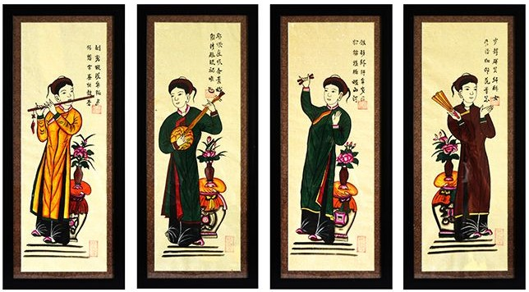
Tranh tố nữ là tranh vẽ gì?
A)
Tranh vẽ người con gái đẹp.
B)
Tranh vẽ người phụ nữ thời xưa.

Slide 12
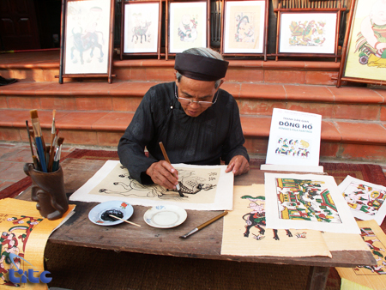
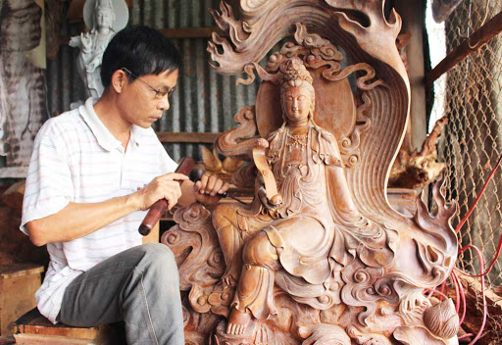
Nghệ sĩ tạo hình: người chuyên vẽ tranh, tạc tượng...
Em hiểu thuần phác như thế nào?

Slide 13
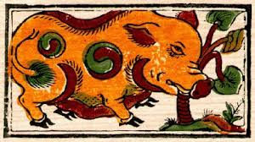
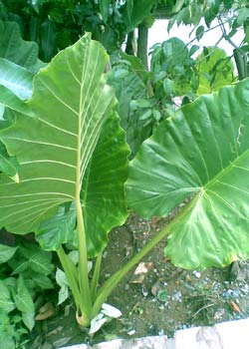
Tranh lợn ráy: Tranh vẽ con lợn đứng bên bụi ráy
Tranh lợn ráy
Cây ráy

Slide 14
Câu 1: Kể tên một số bức tranh làng Hồ lấy đề tài trong cuộc sống hằng ngày của làng quê Việt Nam?
Câu 2: Kĩ thuật tạo màu của tranh làng Hồ có gì đặc biệt?
Câu 3: Tìm những từ ngữ ở hai đoạn cuối thể hiện sự đánh giá của tác giả đối với tranh làng Hồ.
Câu 4: Vì sao tác giả biết ơn những người nghệ sĩ dân gian làng Hồ?

Slide 15
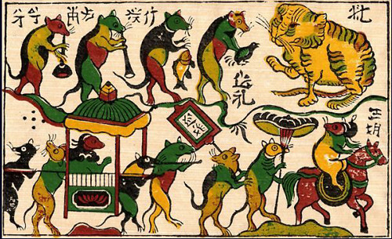
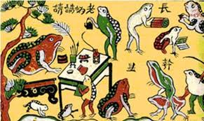
Xem tranh và đọc tên một số bức tranh làng Hồ.
1: Kể tên một số bức tranh làng Hồ lấy đề tài trong cuộc sống hằng ngày của làng quê Việt Nam?
Tranh Gà mái
Tranh Lợn đàn
Tranh Đám cưới chuột
Tranh Thầy đồ cóc

Slide 16
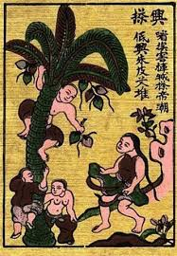
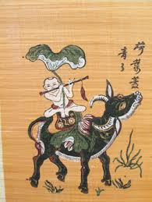
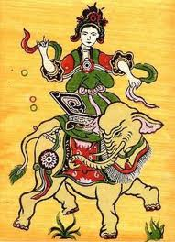
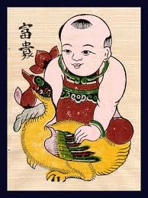
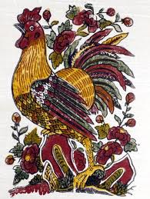
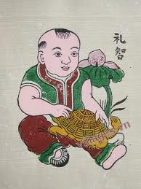
Xem tranh và đọc tên một số bức tranh làng Hồ.
Hứng dừa
Chăn trâu thổi sáo
Bà Triệu
Phú quý
Nghinh xuân
Nhân nghĩa

Slide 17
➔ Lòng biết ơn của tác giả đối với những người nghệ sĩ tạo hình tranh làng Hồ.

Slide 18
2. Kĩ thuật tạo màu của tranh làng Hồ có gì đặc biệt?
Màu đen:
Không pha bằng bột thuốc
Luyện từ bột than của rơm bếp, cói chiếu, lá tre mùa thu
Màu trắng điệp:
Làm bằng bột vỏ sò trộn với hồ nếp
Nhấp nhánh muôn ngàn hạt phấn
Nhờ sự say mê tìm tòi và sự sáng tạo không ngừng nghỉ đó đã đóng góp to lớn vào kho tàng màu sắc của hội họa Việt Nam, nhờ vậy chúng ta có những cách tạo màu hết sức độc đáo chỉ ở nước ta mới có.

Slide 19
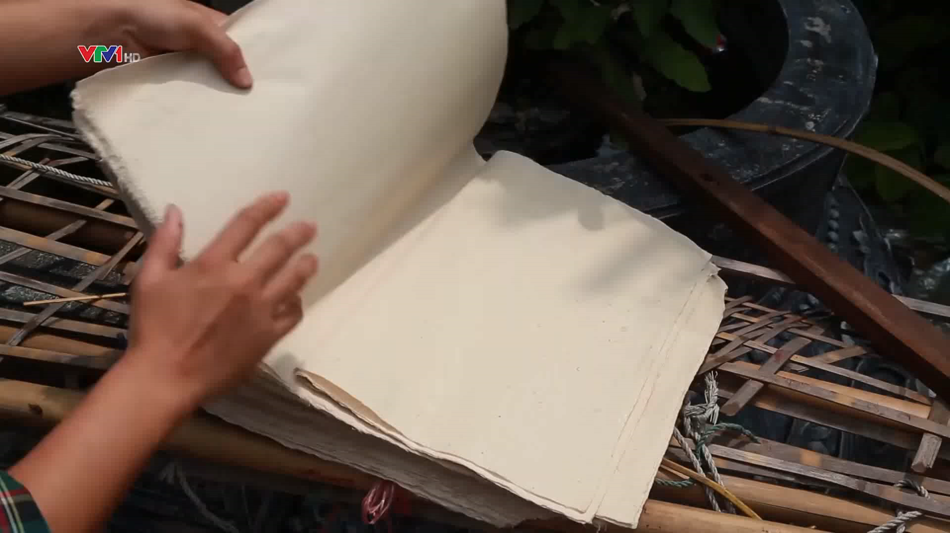

Slide 20
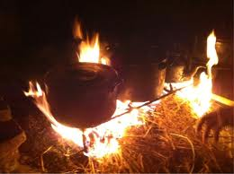
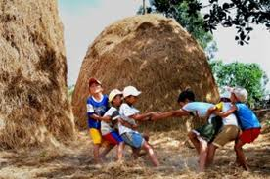
Rơm bếp
Phần ngọn của cây lúa đem phơi khô dùng làm chất đốt

Slide 21
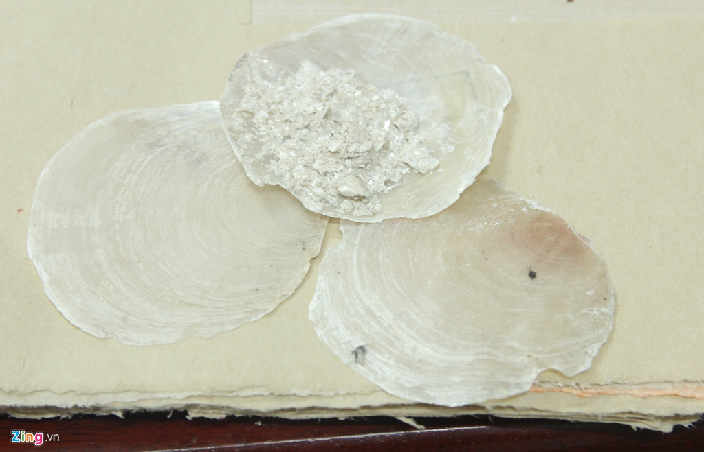
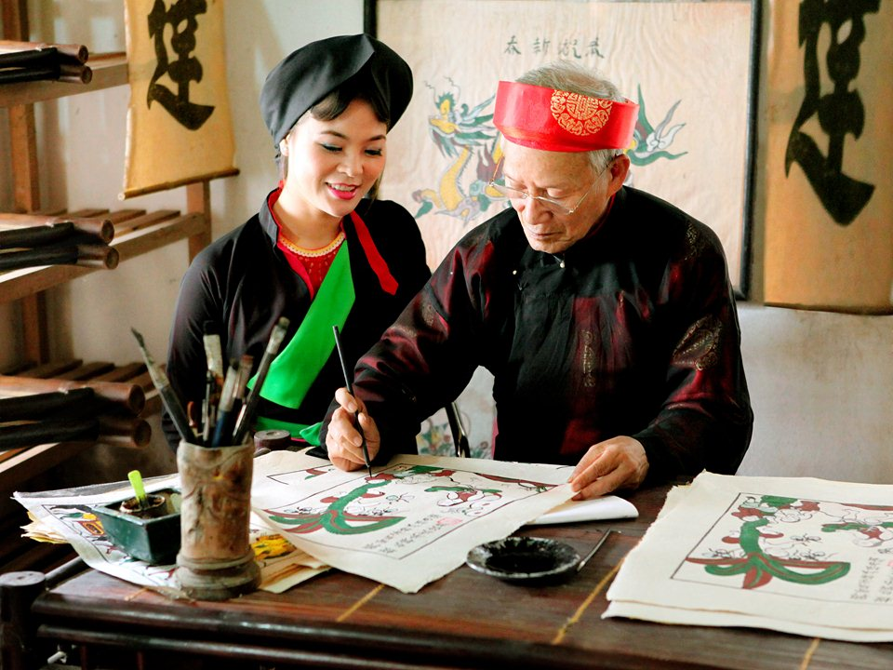
Màu trắng điệp là sự sáng tạo góp phần vào màu sắc của dân tộc trong hội họa.
3. Tìm những từ ngữ ở hai đoạn cuối thể hiện sự đánh giá của tác giả đối với tranh làng Hồ?
Kĩ thuật tranh đã đạt tới sự trang trí tinh tế.
Có những khoáy âm dương
Tưng bừng như ca múa bên gà mái mẹ.
Tranh đàn gà
Tranh lợn ráy
Kĩ thuật tranh
Màu trắng điệp
Kỹ thuật tranh làng Hồ đạt tới sự trang trí rất tinh tế khi khắc, vẽ, tạo màu.

Slide 22
Câu 1: Kể tên một số bức tranh làng Hồ lấy đề tài trong cuộc sống hằng ngày của làng quê Việt Nam?
Tranh lợn, gà, chuột, ếch, tranh tố nữ, tranh lao động sản xuất.
Câu 2: Kĩ thuật tạo màu của tranh làng Hồ có gì đặc biệt?
- Màu đen: Không pha bằng bột thuốc mà luyện từ bột than của rơm bếp, cói chiếu, lá tre mùa thu.
- Màu trắng điệp: Làm bằng bột vỏ sò trộn với hồ nếp, nhấp nhánh muôn ngàn hạt phấn.
Câu 3: Tìm những từ ngữ ở hai đoạn cuối thể hiện sự đánh giá của tác giả đối với tranh làng Hồ.
Đàn gà con tưng bừng như ca múa bên gà mái mẹ; tranh lợn ráy có những khoáy âm dương. Kĩ thuật tranh làng Hồ đã đạt tới sự trang trí tinh tế. Màu trắng điệp là sự sáng tạo góp phần vào màu sắc của dân tộc trong hội họa.
Câu 4: Vì sao tác giả biết ơn những người nghệ sĩ dân gian làng Hồ?
Những nghệ sĩ dân gian làng Hồ là người đã tạo ra những bức tranh dân gian đầy màu sắc tươi vui, gần gũi với cuộc sống của con người và mang đậm bản sắc văn hóa của dân tộc Việt Nam.

Slide 23
Nội dung:
Bài văn ca ngợi những nghệ sĩ dân gian đã tạo ra những tác phẩm văn hóa truyền thống đặc sắc của dân tộc và nhắn nhủ mọi người hãy biết quý trọng, giữ gìn những nét đẹp cổ truyền của văn hóa dân tộc.

Slide 24
Tranh làng Hồ
GIỌNG ĐỌC
Từ ngày còn ít tuổi, tôi đã thích những tranh lợn, gà, chuột, ếch, tranh cây dừa, tranh tố nữ của làng Hồ. Mỗi lần tết đến, đứng trước những cái chiếu bày tranh làng Hồ giải trên các lề phố Hà Nội, lòng tôi thấm thía một nỗi biết ơn đối với những người nghệ sĩ tạo hình của nhân dân. Họ đã đem vào cuộc sống một cách nhìn thuần phác, càng ngắm càng thấy đậm đà, lành mạnh, hóm hỉnh và tươi vui.
Phải yêu mến cuộc đời trồng trọt, chăn nuôi lắm mới khắc được những tranh lợn ráy có những khoáy âm dương rất có duyên, mới vẽ được những đàn gà con tưng bừng như ca múa bên gà mái mẹ.
Kỹ thuật làm tranh làng Hồ đã đạt tới sự trang trí tinh tế: những bộ tranh tố nữ áo màu, quần hoa chanh nền đen lĩnh của một thứ màu đen rất Việt Nam. Màu đen không pha bằng thuốc mà luyện bằng bột than của những chất liệu gợi nhắc thiết tha đến đồng quê đất nước: chất rơm bếp, than của cói chiếu và than của lá tre mùa thu rụng lá. Cái màu trắng điệp cũng là một sự sáng tạo góp phần vào kho tàng màu sắc của dân tộc trong hội họa. Màu trắng ấy càng ngắm càng ưa nhìn; những hạt cát của điệp trắng nhấp nhánh muôn ngàn hạt phấn làm tăng thêm vẻ thâm thúy cho khuôn mặt, tăng thêm sống động cho dáng người trong tranh.
1
Đọc tự nhiên, vui tươi thể hiện cảm xúc, ca ngợi vẻ đẹp độc đáo của những bức tranh làng Hồ.
2,3
Đọc nhẹ nhàng và thể hiện tình cảm ngợi ca, thán phục kỹ thuật làm tranh của làng Hồ.
Theo Nguyễn Tuân

Slide 25
Nội dung:
Bài văn ca ngợi những nghệ sĩ dân gian đã tạo ra những tác phẩm văn hóa truyền thống đặc sắc của dân tộc và nhắn nhủ mọi người hãy biết quý trọng, giữ gìn những nét đẹp cổ truyền của văn hóa dân tộc.
Hãy kể tên một số làng nghề truyền thống ở địa phương em?

Slide 26
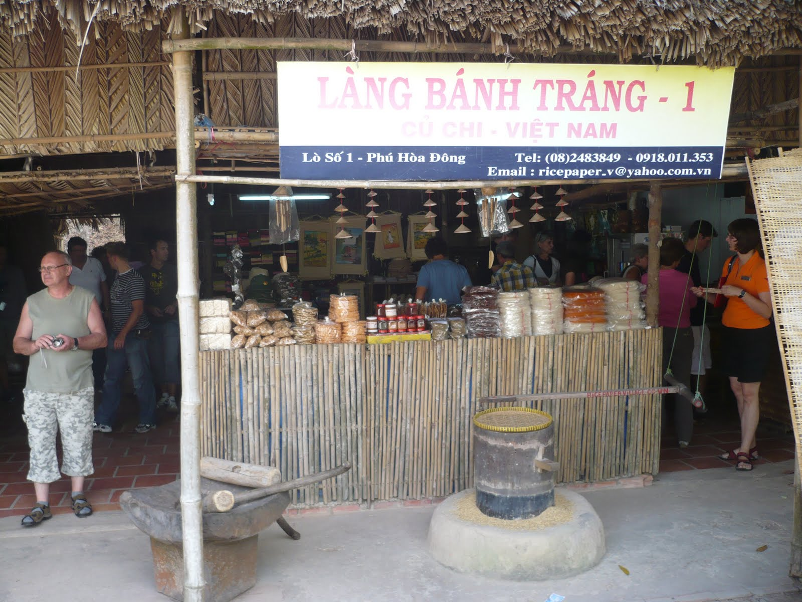
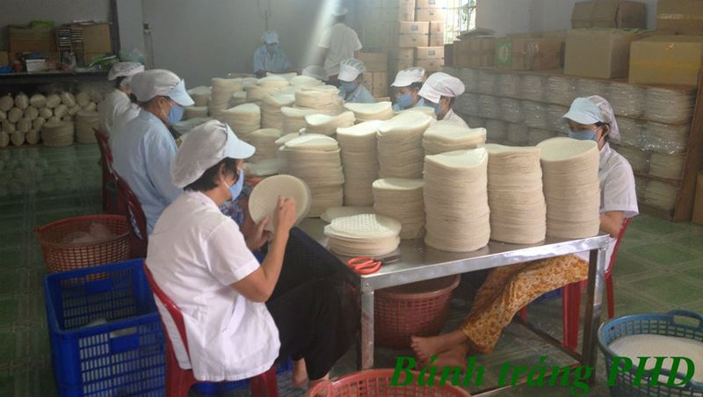
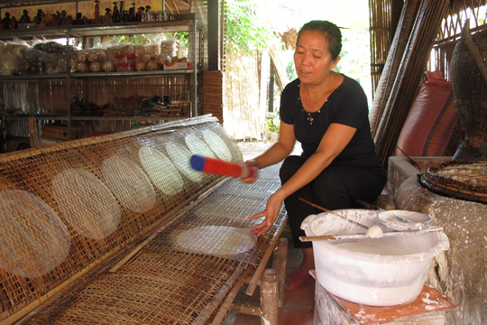
Làng nghề bánh tráng ( Phú Hòa Đông)

Slide 27
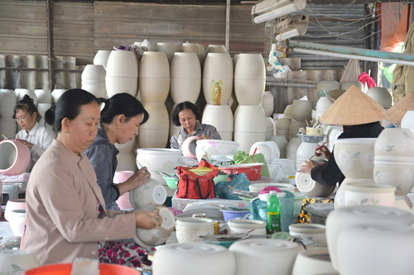
Gốm sứ Lái Thiêu ( Bình Dương)

Slide 28
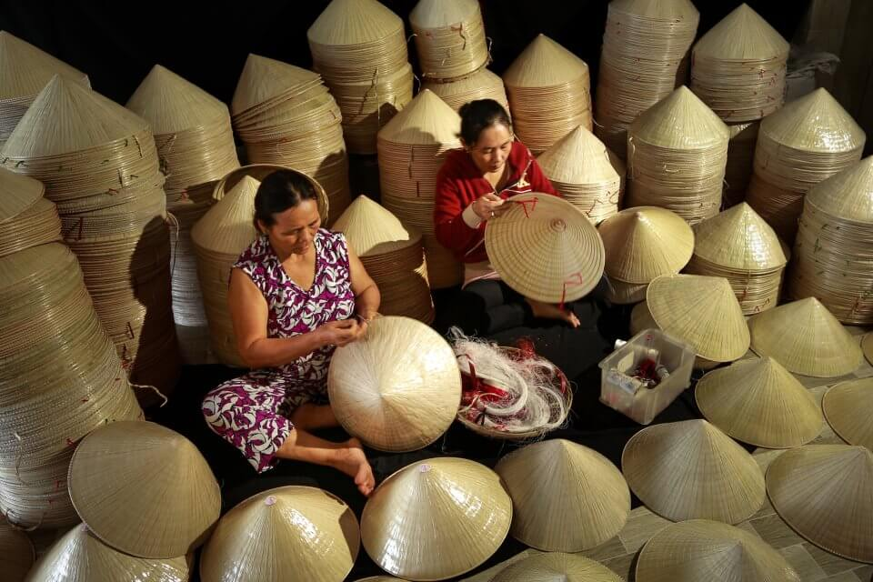
Nghề làm nón lá Huế

Slide 29
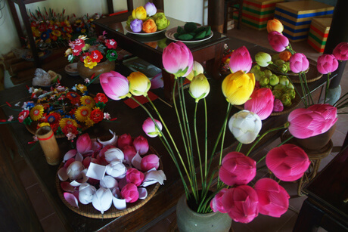
Làng nghề hoa giấy Thanh Tiên thuộc xã Phú Mậu,
Huyện Phú Vang, tỉnh Thừa Thiên Huế.

Slide 30
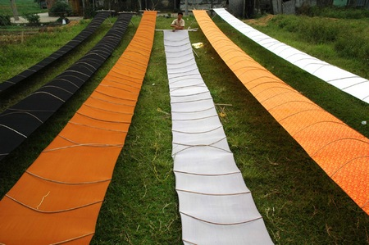
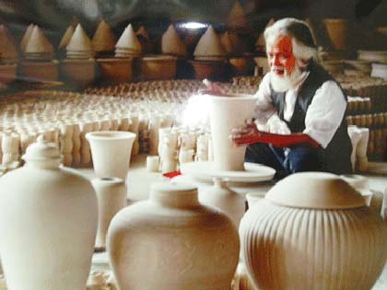
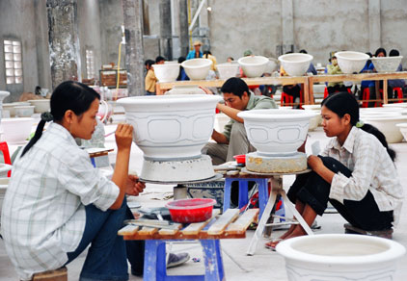
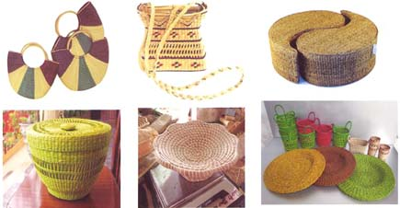
Lụa Vạn Phúc
Gốm sứ Bát Tràng
Gốm sứ Đông Triều
Túi cói Ninh Bình

Slide 31
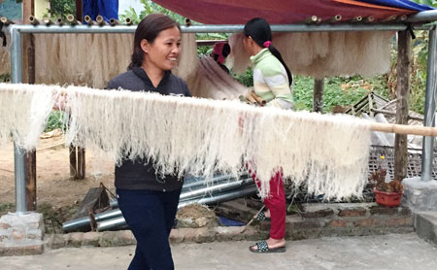
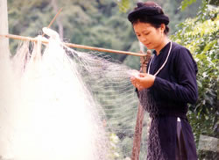
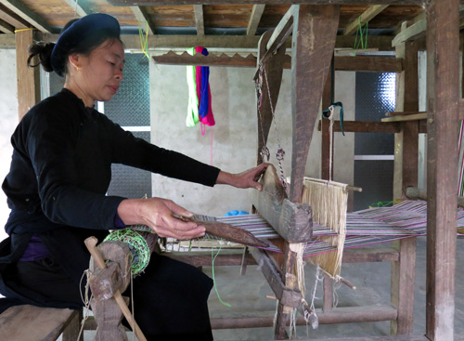
Miến rong ở Côn Minh – Na Rì; Ba Bể
Đan lưới 1 nghề của người dân bên hồ Ba Bể
Nghề dệt vải thổ cẩm của người Tày - Ba Bể

Slide 32
TẠM
BIỆT
CÁC
EM

